Slide 1
Projektirányítás az informatikában

Slide 2
Téma: Agilis projektvégrehajtási módszertanok a szoftverfejlesztésben

Slide 3
Szoftverfejlesztési módszertan
?
Keretrendszer
Célja:
rendszerezni,
tervezni,
ellenőrzés alatt tartani
egy informatikai rendszer fejlesztésének folyamatát.
Miért, hogyan
alakultak ki a szoftverfejlesztési módszertanok?

Slide 4
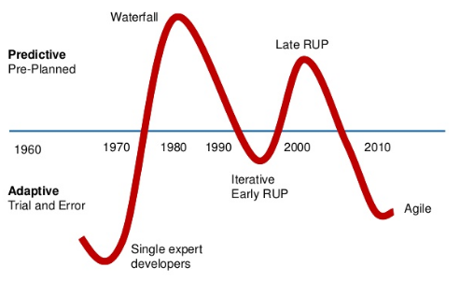
Szoftverfejlesztési módszertanok értéke
a termelékenység növelése
hibák csökkentése
minőség javítása
válasz a változásra
siker mértékének mérése

Slide 5
Szoftverfejlesztési modellek
RAD
Lineáris
Iteratív
Vízesés
Spirál
RUP
Agilis
Scrum
V-modell
XP
Lean
Kanban

Slide 6
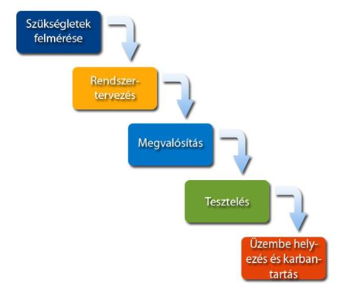
Vízesés modell
Erősségei
Könnyű megérteni.
Feszes ellenőrzést biztosít.
A projekt menedzser számára könnyű a tervezés és a szereplők kiválasztása.
Ha valaki készen van az adott fázisban rá kiosztott munkával, másik projekten dolgozhat, míg a többiek is elérik a fázis lezárásához szükséges állapotot.
A mérföldkövei könnyen érthetőek.
Könnyű ellenőrizni a projekt aktuális állapotát.

Slide 7
Vízesés modell
Gyengeségei
Lineáris: nehéz a visszalépés a felmerülő problémák megoldására, és ez jelentősen megnöveli a javítás költség- és időigényét.
Az integráció a teljes folyamat végén, egyben, robbanásszerűen történik. A korábban fel nem fedezett hibák ilyenkor hirtelen, együttesen jelennek meg, így felderítésük és javításuk egyaránt nehezebb feladat.
A megrendelő csak a folyamat végén láthatja a rendszert, menet közben nincs lehetősége véleményezni azt.
A minőség szintén csak a folyamat utolsó fázisában mérhető.
Minden egyes fázis az előző fázis teljes befejezésére épít, ezzel jelentősen megnő a kockázat.
Már a fejlesztés kezdetén ismernünk kell valamennyi követelményt.
Dokumentumvezérelt, és túlzott dokumentálási követelményeket állít fel.

Slide 8
Agilis kiáltvány
A szoftverfejlesztés jobb módjait tárjuk fel saját tevékenységünk és a másoknak nyújtott segítség útján. Ezen munka során az alábbi értékeket találtuk:
az egyén és a személyes kommunikáció, szemben a módszertanokkal és az eszközökkel
a működő szoftver, az átfogó dokumentációval
együttműködés az ügyféllel, szemben a szerződéses tárgyalásokkal
a változásra való reagálás, szemben a terv követésével.
Noha, fontosak az utóbbiak is, mi fontosabbnak tartjuk az előzőeket.
Kent Beck James Grenning Robert C Martin
Mike Beedle Jim Highsmith Steve Mellor
Arie van Benneku Andrew Hunt Ken Schwaber
Alistar Cockburn Ron Jeffries Jeff Sutherland
Ward Cunningha Jon Kern Dave Thomas
Martin Fowler Brian Marick

Slide 9

Scrum
a szoftverfejlesztés egyik agilis projekt-végrehajtási módszere
A Scrum útmutató letölthető:
https://www.scrumguides.org/
(14 oldal)

Slide 10
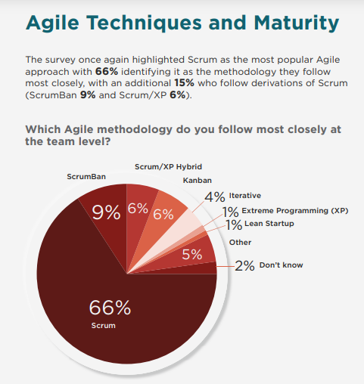
State of Agile - 2020

Slide 11
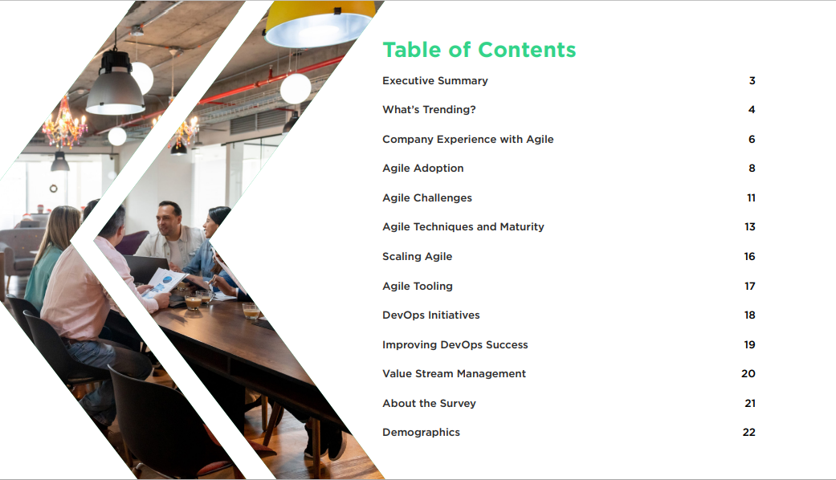
State of Agile Report | State of Agile

Slide 12
Futam
Sprint

Slide 13
A futam (sprint) fázis
2-4 hetes munkaszakasz (állandó hossz jobb ritmust okoz).
A terméknek mind tervezése, kódolása és tesztelése a futam alatt zajlik.
A futam eredménye üzleti értéket képviselő működő kód.
A feladatok és az idők meghatározása után a Termékgazda nem szól bele a csapat munkájába.
A Scrum csapat magában dolgozik, ha jó összetételű, akkor önszerveződő.
A futam alatt együtt kell dolgozni!

Slide 14
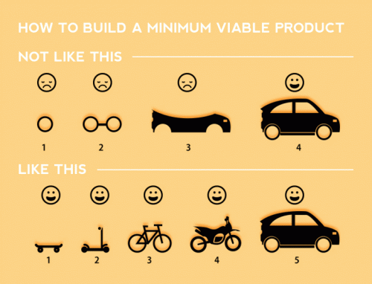
A futam (sprint) fázis

Slide 15
A futam (sprint) fázis

Slide 16
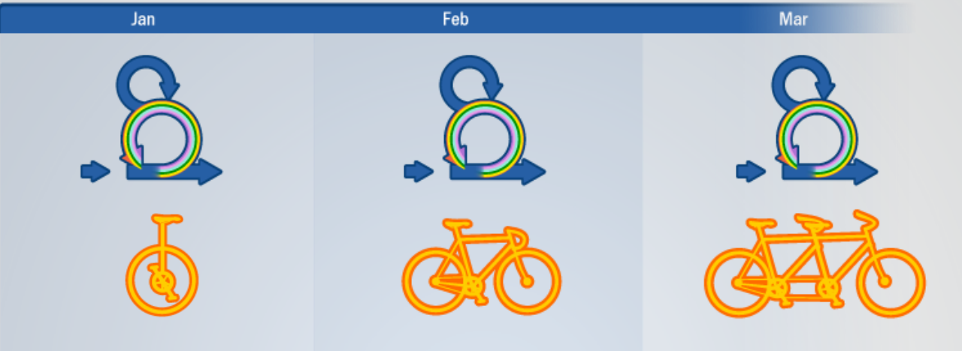
A futam (sprint) fázis
Scrum Training Series – Introduction to Scrum © 2011 Collabnet

Slide 17

Scrum keretrendszer
Szerepek
Termékgazda
Scrum mester
Fejlesztő Csapat
Események
Futam
Futam tervezés
Napi scrum
Bemutatás
Visszatekintés
Termékek
Termék kívánságlista
Futam feladatlista
Inkrementum

Slide 18
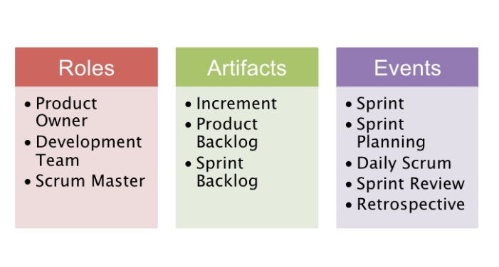

Slide 19
Szerepek

Slide 20
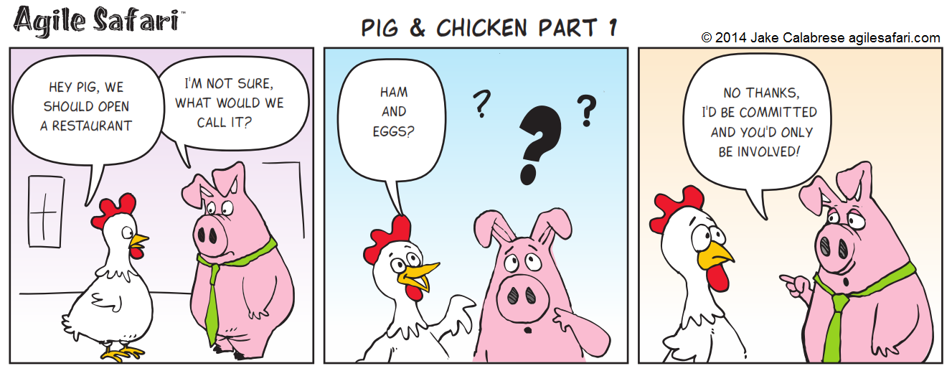
A malac és a csirke
A malac és a csirke együtt sétálnak.
A csirke ránéz a malacra és mondja:
„Miért nem nyitunk éttermet?”
„Ez jó ötlet” – válaszolja a malac – „De hogy nevezzük el?”
„Nevezzük sonkás tojásnak!” – mondja a csirke.
„Ez nem jó ötlet” – mondja a malac –
„ Én mindenemet beleadom (commit), de te csak részt veszel benne (involve).”

Slide 21
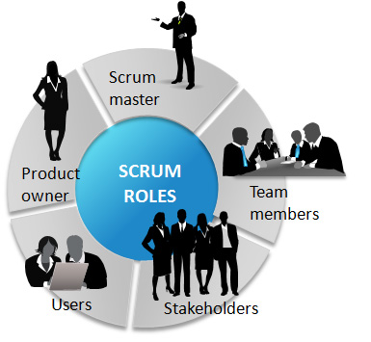
„Malacok”
Akik a bőrüket vásárra viszik...
Termékgazda
Az ügyfél hangja, biztosítja, hogy a Scrum csapat üzleti szempontból helyes irányba haladjon
Scrum mester
A Scrum folyamatok megfelelőségét biztosítja.
Scrum csapat
5-9 fős kis csapat több funkciós képességű tagokkal

Slide 22
„Csirkék”
Akik nem részei az aktuális Scrum folyamatnak, de figyelni kell rájuk
Felhasználók
Érintettek
Konzultáns szakértők

Slide 23
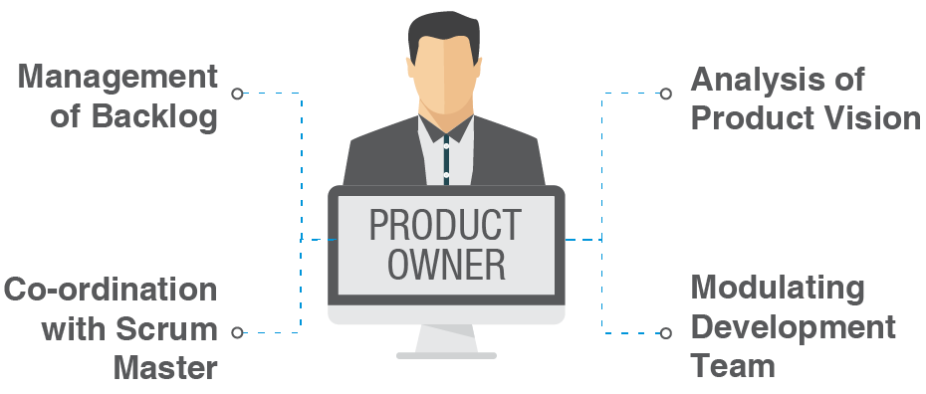
Szerepek: Termékgazda
Az ügyfél hangját képviseli
A „mit” (a feladat) kérdésével foglalkozik, és nem a „hogyan”-nal
Gondoskodik a termékvízióról, és világossá teszi a csapat számára
Meghatározza a kibocsátási dátumokat és azok tartalmát
Biztosítja, hogy a Scrum csapat üzleti szempontból hasznos dolgokon dolgozik
Priorizálja az igényeket üzleti értékük szerint, illetve szükség esetén futamonként módosítja azt
Adminisztrálja a termék kívánságlista (backlog), azaz hogy mit kell csinálni (vagy legalábbis felelős érte)
Elfogadja vagy visszautasítja a futam eredményeit
Gyakran az ügyfél delegálja, de lehet a belső szervezet tagja
Átfogó műszaki, piaci és üzleti ismeretekkel rendelkezik

Slide 24
A jó termékgazda jellemzői
Mindig elérhető
Üzleti tudás, bölcsesség
Kommunikatív
Döntésképes
Felhatalmazással rendelkező
Vezető típus, akit elfogad a csapat
Jó kapcsolatteremtő (pl. az ügyféllel)
Mike Cohn: Succeeding with Agile – Software Development Using Srum, Addison-Wesley, 2010

Slide 25

Szerepek: Scrum mester
A folyamatokért felelős
Tréner, javító, „team leader”
Felelős a Scrum értékek és gyakorlatok meghatározásáért
A napi Scrum résztvevője (de nem kötelezően!)
Az akadályokat elhárítja
Biztosítja a csapat termelékenységét
Külső hatásoktól védi a Scrum csapat munkáját
Minden futam után értékelő megbeszélést tart a csapat tagjaival, ahol a tapasztalatokat és a következtetéseket levonják. Cél a tudás és a motiváció növelése a következő futamhoz
Nem projektmenedzser ( A projektmenedzseri funkciók a Termékgazda, a Scrum mester és a csapat között megoszlanak)
Nincs hatalma a csapattagok felett, de van hatalma a folyamatok felett
T á m o g a t ó

Slide 26
A jó Scrum mester jellemzői
Felelősségvállaló
Szerény
Együttműködő
Elkötelezett
Befolyásolási képességgel rendelkező
Értelmes, jól informált
Mike Cohn: Succeeding with Agile – Software Development Using Srum, Addison-Wesley, 2010

Slide 27

Szerepek: Fejlesztő csapat
A tényleges munkát végzi
Tipikusan 5-9 fős csapat
A csapattagok határozzák meg a munka menetét és kiosztását, a csapat önszerveződő. Ideális esetben nincsenek címek, rangok.
Univerzális csapatok (tervező, programozó, tesztelő, stb.). Legjobb, ha mindenki képes átvenni másik munkáját.
A csapat összetétele csak futamok között változik.
A Scrum mester és a Termékgazda nem tagja.

Slide 28

Nagyobb csapat előnyei
Szélesebb lehetséges szakértelem
Kulcs személy kilépésének kisebb a kockázati hatása
Nagyobb a specializálódás lehetősége
Mike Cohn: Succeeding with Agile – Software Development Using Srum, Addison-Wesley, 2010

Slide 29
Kisebb csapat előnyei (több)
Kevesebb szociális lötyögés (3 fős csapat teljesítménye csak 2.5× az egyéni teljesítmények átlaga, 8 fős esetben ez a szám csak 4×)
Konstruktív interakció gyakoribb kis csapatoknál
Koordinációra kevesebb idő szükséges
Senki nem bújhat meg háttérben
Kisebb csapatban jobban érzik magukat az emberek
Ártalmas túlspecializálódás kisebb valószínűséggel fordul elő
Mike Cohn: Succeeding with Agile – Software Development Using Srum, Addison-Wesley, 2010

Slide 30
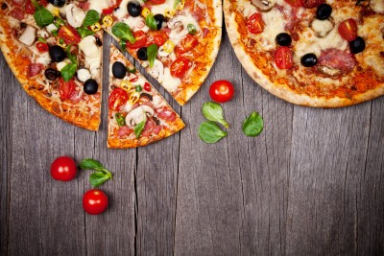
Kilenc kérdés, amelyre igennel kell felelni egy jó (Scrum) csapathoz
A csapat struktúrája hangsúlyt fektet-e az erősségekre, aládúcol-e a gyengeségeknek, és tagok ösztönzését támogatja-e?
A lehető legkisebb van-e csökkentve azon személyek száma, aki két csapatban szerepel (és nincs olyan, aki háromban) egyszerre?
Biztosítva van-e, hogy a csapat a lehető leghosszabb ideig maradjon együtt?
Csapaton belüli részcsapatok csak ritkán és könnyen indokolható esetben alakulnak ki?
A csapat jóllaktatható két pizzával?
A struktúra minimalizálja-e a csapattagok között kommunikációs utakat?
Bátorítja-e struktúra azokat is kommunikációra, akik különben tartózkodni szoktak ettől?
A csapat felépítése támogat-e abban, hogy mindenki világosan lássa a felelősségét?
Van-e a csapattagoknak beleszólásuk a csapat felépítésébe?
Mike Cohn: Succeeding with Agile – Software Development Using Srum, Addison-Wesley, 2010

Slide 31
Projektvezetői feladat | Termékgazda | Scrum mester | Csapat
A projekt céljainak megértése (1) és közvetítése (2) | (1)(2)√√ | (1)√ | (1)√
Úgy irányítani a projektet, hogy az idő-, költség- és minőségi célok teljesüljenek | √√ | √ | √
A projekt szervezetének létrehozása, a jelentési és kommunikációs mechanizmusok meghatározása |  | √ | √√
A projekt menetének részletes megtervezése | √√ |  | √√
A szükséges erőforrások igénylése | √√
A projekt rendelkezésére bocsátott erőforrások optimális kihasználása | √√ | √ | √
A projekt teljesítményének értékelése | √ | √√ | √
A projekt előrehaladásának irányítása, elemzése | √√ (kivánság-listával) | √√ (elemzés)
Jelentés a projektről a projekt érintettjei számára | √√ | √√
A projektre vonatkozó becslések előállítása |  |  | √√
A terjedelem kézbentartása | √√
A kockázatok azonosítása, kezelése |  | √√
A minőségügyi tevékenységek megtervezése és végrehajtásuk ellenőrzése | √ | √ | √√
A projekt eredményeinek folyamatos dokumentálása | √√ | √√ | √√
Emlékeztetők, teljesítési igazolások aláírása és aláírattatása (amíg azok nem mutatnak túl a szerződés keretein) | √√
A projektcsapat elkötelezettségének és megfelelő hangulatának fenntartása |  | √√
Kommunikáció a projektben érintett összes féllel | √√ | √
Az akadályok elhárítása |  | √√

Slide 32
A folyamat
Notes:
3. alkalom

Slide 33
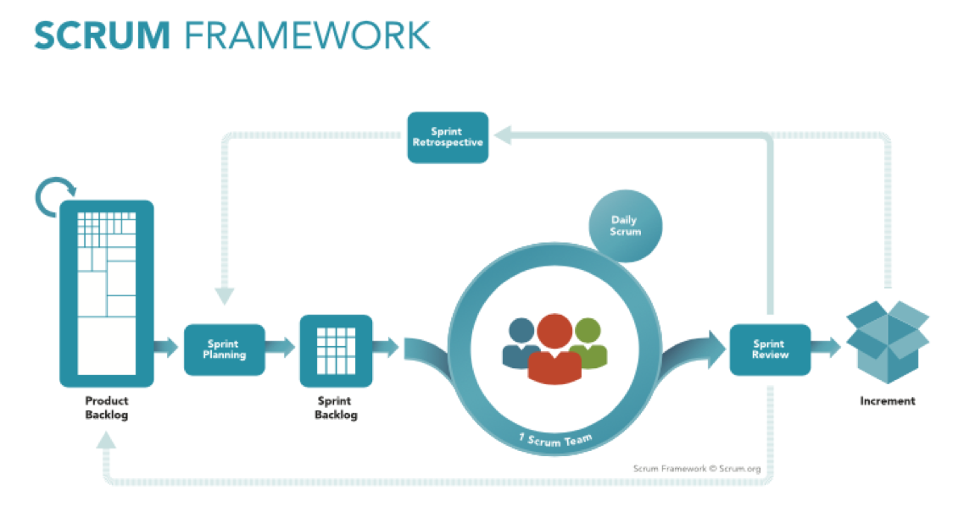
A Scrum folyamat

Slide 34
A Scrum folyamat elemei
futam
futam tervezés
napi Scrum
bemutató (demonstráció)
visszatekintés (retrospektív, kiértékelés)

Slide 35
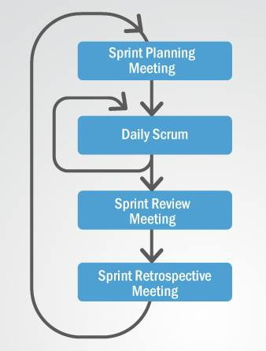
A Scrum folyamat elemei

Slide 36
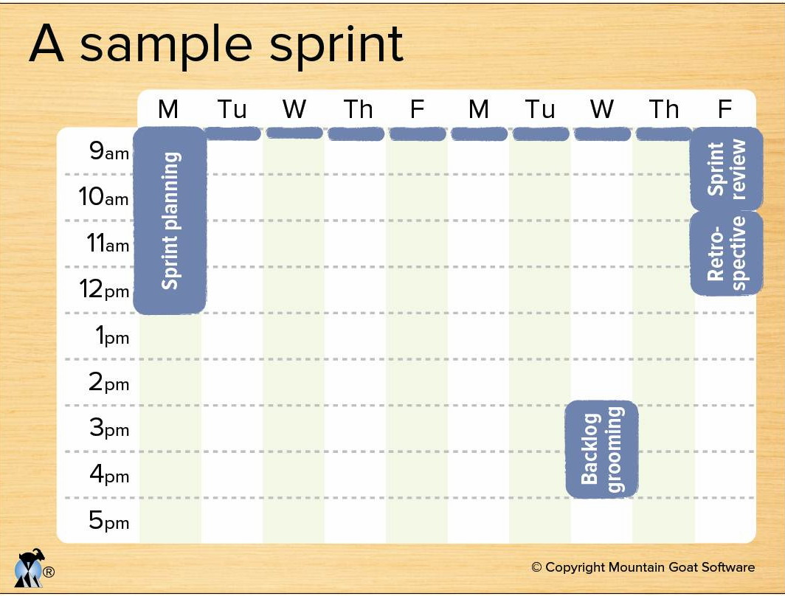
Mike Cohn: Certify Scrum master traninig, 2012. june 11-12

Slide 37

I. Futam tervezés
A csapat megbecsüli a termék kívánságlista első elemeinek a bonyolultságát (USP), és kiválasztja azokat az elemeket, amelyek megvalósítását vállalja a futamra
Létrehozzák a futam feladatlistát:
Feladatok azonosítása és becslése (1-8 óra)
Közösen és NEM a Scrum mester
Magas szintű tervezés

Slide 38
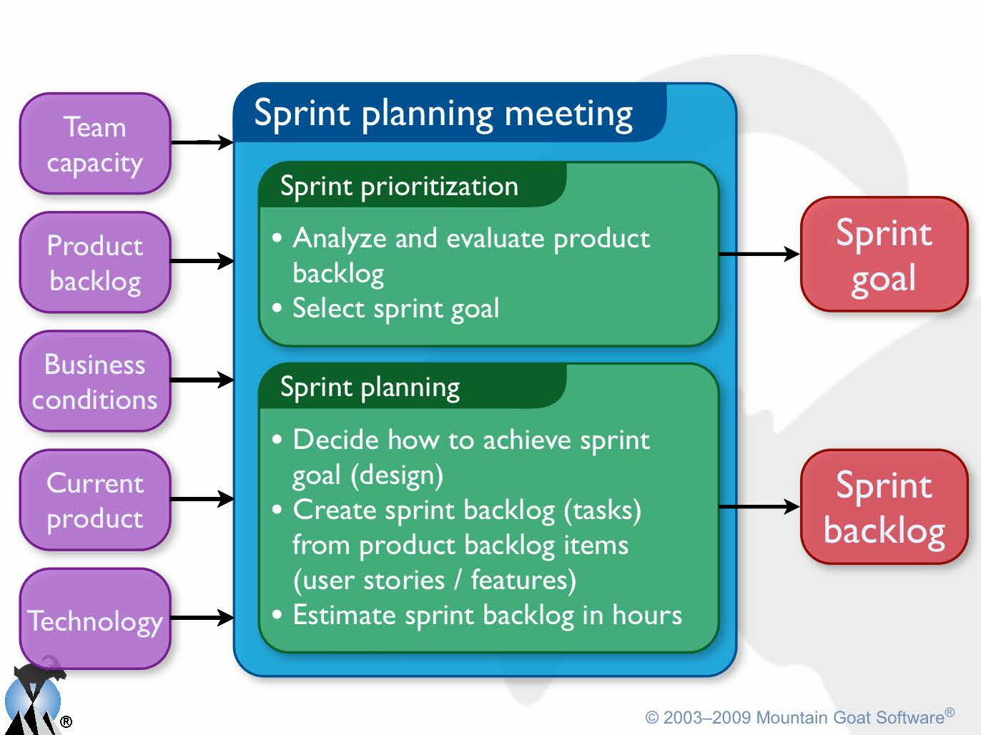

Slide 39
Néhány általános becslési elv
Először próbáljunk mérni és számolni, csak akkor becsüljünk, ha szükséges!
Független becsléseket összesítsünk!
Vezessük vissza a problémát könnyebben megbecsülhető összetevőre!
A becsléseinket kalibráljuk az eddigi becsléseink sikeressége alapján!
A becslés nem alku eredménye.
Részben: Estimation Games by Pascal Van Cauwenberhe, http://www.slideshare.net/agilecoachnet/agile-2010-estimation-games

Slide 40
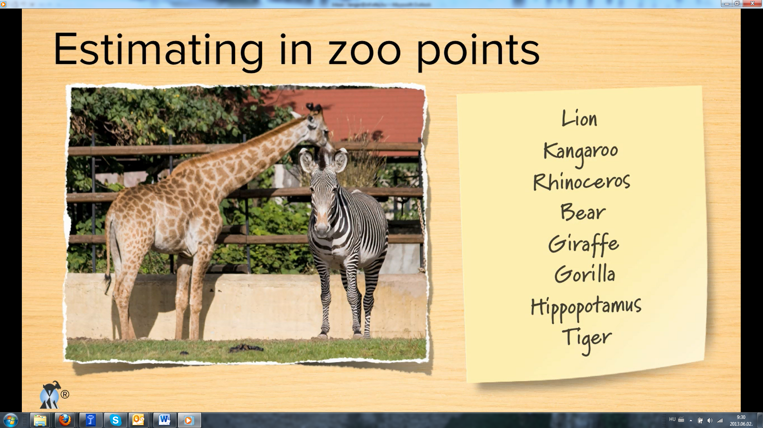
(súly)
?
Mike Cohn előadása nyomán

Slide 41

Oroszlán
8

Slide 42
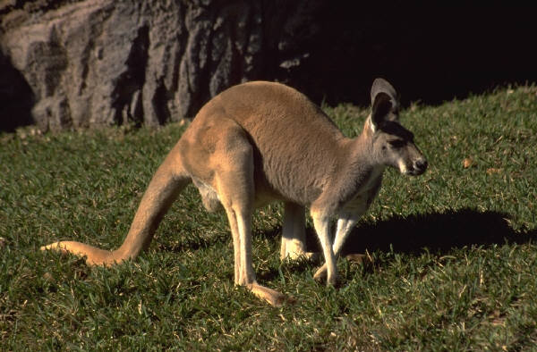
Kenguru
3

Slide 43
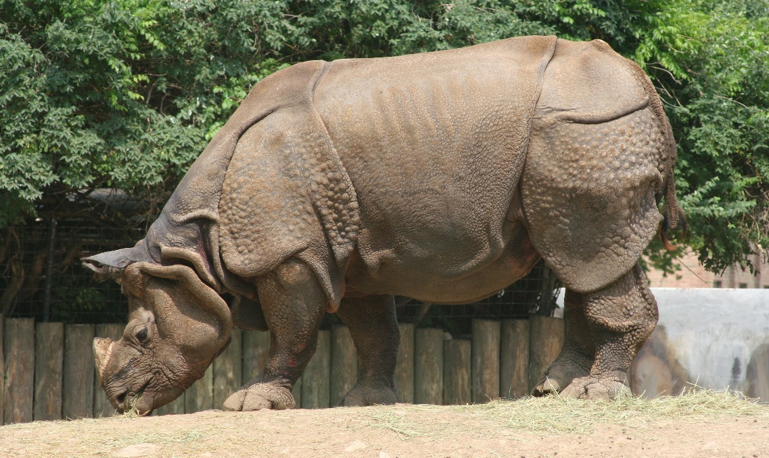
Orrszarvú
40

Slide 44
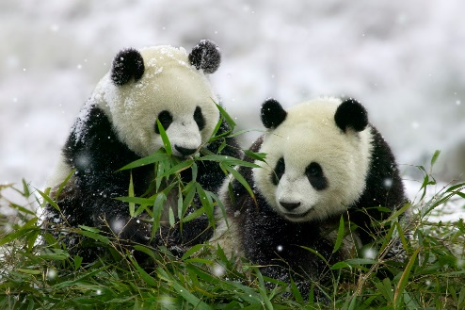
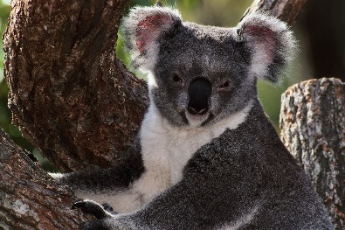
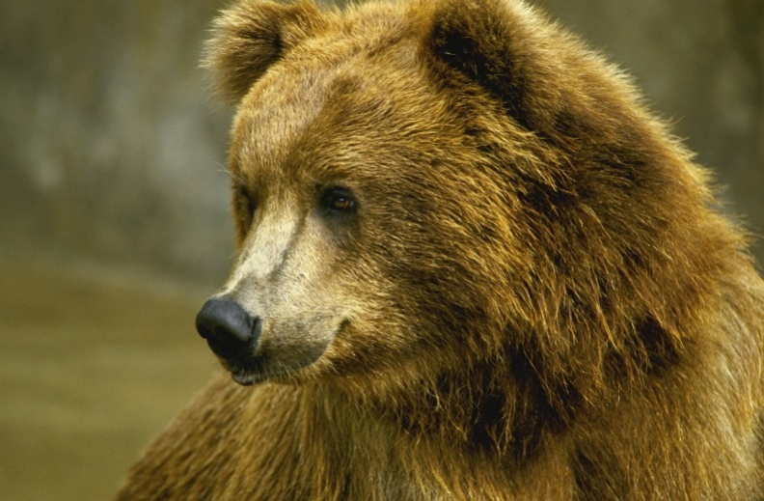
Medve
10

Slide 45
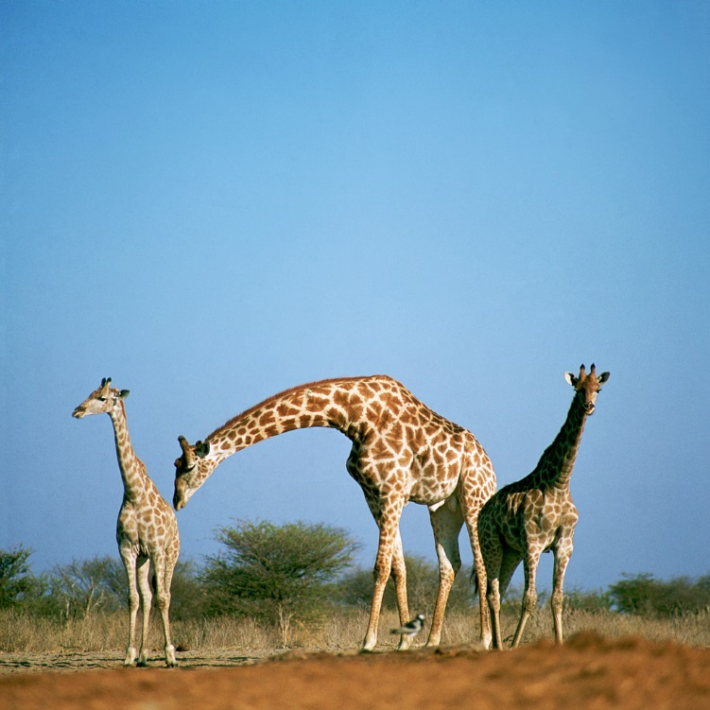
Zsiráf
15

Slide 46
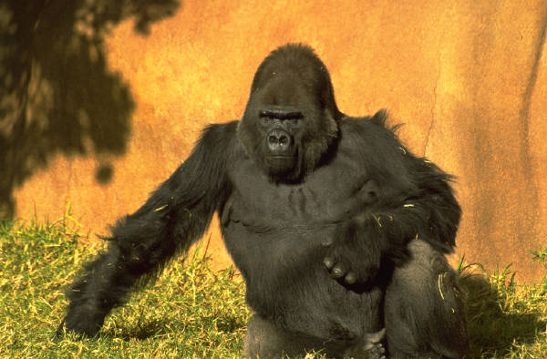
Gorilla
7

Slide 47
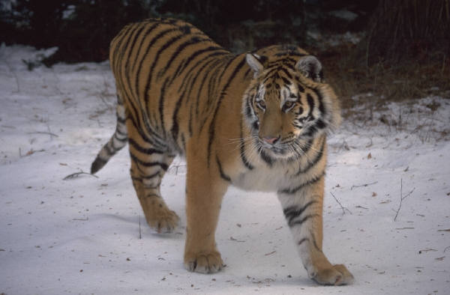
Tigris
10

Slide 48
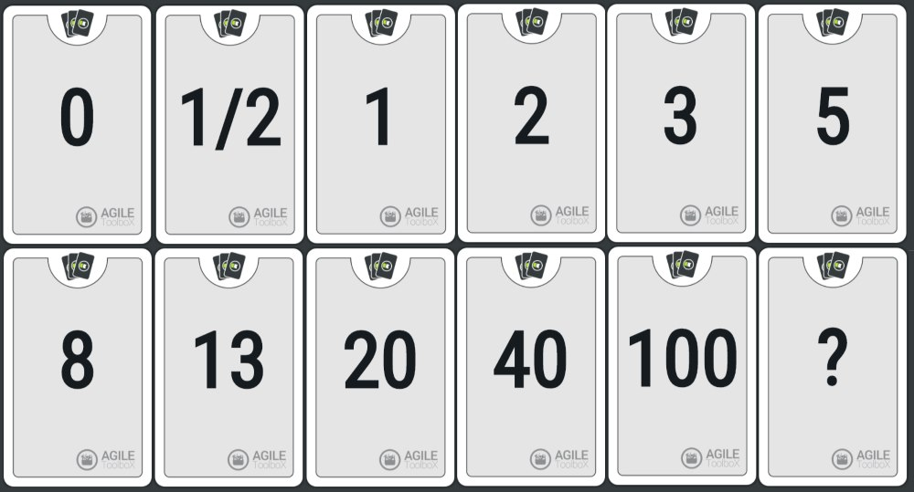
Planning Poker

Slide 49
Planning Poker
0 | Triviális (pl. egyszerű átnevezés)
0,5 - 1 | Technikailag nem komplex, egyszerű implementálni
2 | Technikailag nem komplex, nehézkesebb implementálni
3 | Valamelyest komplex vagy alapos átgondolást igényel az implementálás
5 | Valamelyest komplex, ismeretlenekkel vagy külső függőséggel; kiterjedt tesztelést igényel
8 | Komplex vagy szövevényes (a rendszer különböző részeit érinti); nagymértékű külső függelmek; különböző ismeretlenek; többszintű tesztelést igényel
13 | Nagyon komplex és szövevényes (az egész rendszert érinti); rengeteg különböző mértékű függelem; határozottan sok ismeretlen; kiterjedt tesztelést igényel.
20 | Eposz (Herkules)
40 | Óriás eposz (Illiász és Odüsszeusz kombinálva)
100 | Az összes Görög-római, Babiloni, Perzsa és Hetti hősi eposz kombinálva
Kulcsár Bence bolog: http://agilitas.blog.hu/

Slide 50
Planning Poker
Az utolsó három meghatározás (20, 40, 100) tréfás, ugyanakkor egyértelműen jelzi:
a 13-asnál nagyobb feladatokat érdemes kisebb user story-kra felbontani a könnyebb menedzselhetőség és a kockázatok minimalizálása miatt.
Kucsár Bence bolog: http://agilitas.blog.hu/

Slide 51
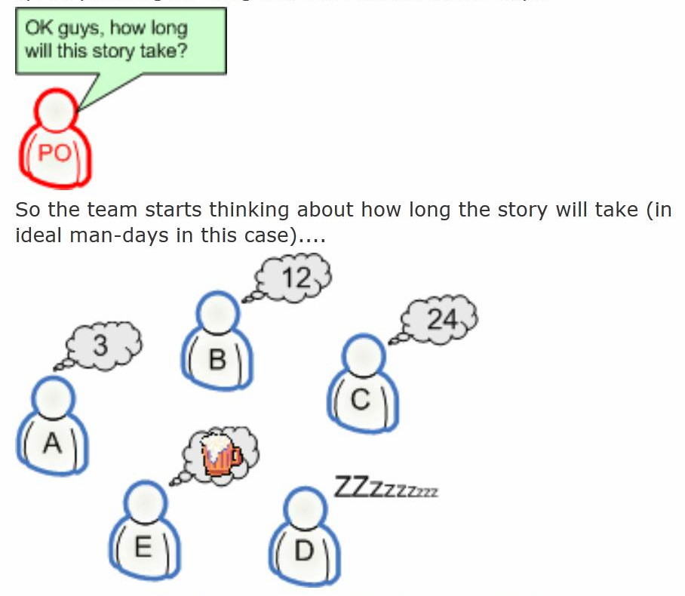
Becslés Planning Poker nélkül
A azt hiszi, hogy határozottan tudja, hogy mit kell csinálni, így azt gondolja, hogy 3 nap alatt meg tudja csinálni.
B és C sokkal pesszimistább.
D és E gondolatban másutt jár.
http://www.crisp.se/planningpoker Planning Poker® is a reg. trademark of Mountain Goat Software, LLC. Sequence of values is (C) Mountain Goat Software, LLC.

Slide 52
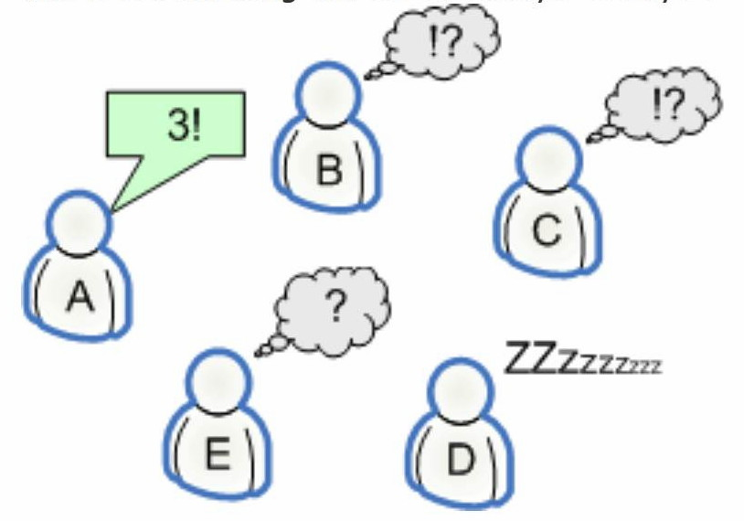
Becslés Planning Poker nélkül
Ez B-t és C-t elbizonytalanítja,
E felébred, D még továbbra is alszik.
http://www.crisp.se/planningpoker Planning Poker® is a reg. trademark of Mountain Goat Software, LLC. Sequence of values is (C) Mountain Goat Software, LLC.

Slide 53
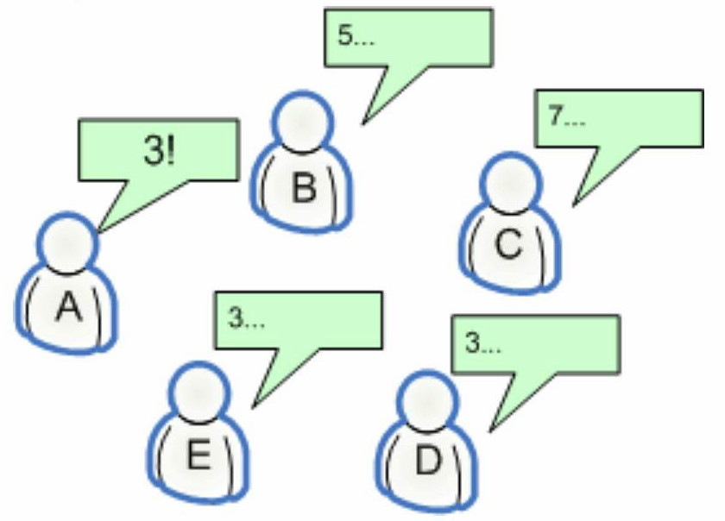
Becslés Planning Poker nélkül
Az újra feltett kérdésre az
A határozottsága érvényesült,
bár B és C kezdetben
sokkal többre gondolt.
http://www.crisp.se/planningpoker Planning Poker® is a reg. trademark of Mountain Goat Software, LLC. Sequence of values is (C) Mountain Goat Software, LLC.

Slide 54
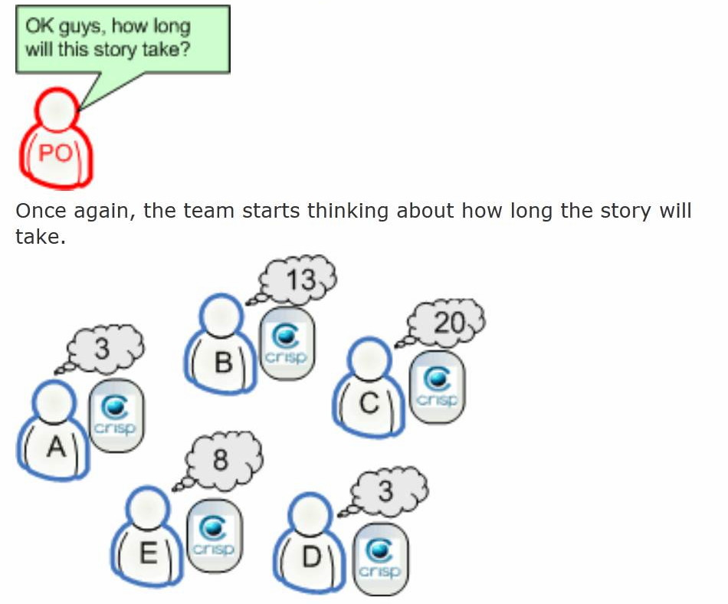
Planning Poker
Most senki nem alszik,
mert muszáj egy kártyát felemelni.
http://www.crisp.se/planningpoker Planning Poker® is a reg. trademark of Mountain Goat Software, LLC. Sequence of values is (C) Mountain Goat Software, LLC.

Slide 55
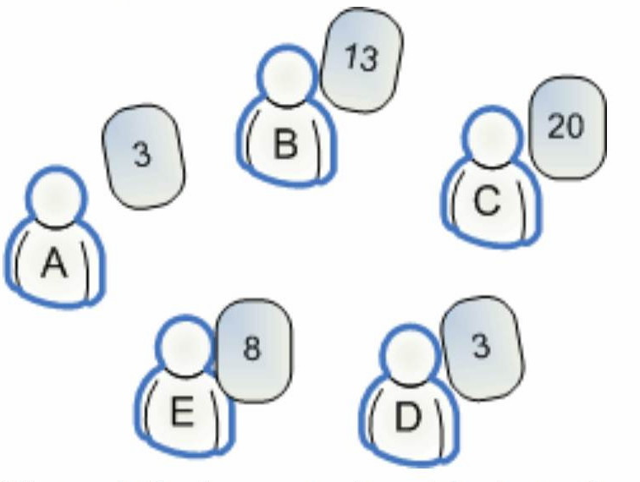
Planning Poker
Nagy a különbség. Megbeszélik.
A rájön, hogy egy fontos feladatról
elfelejtkezett,
C pedig elismer,
hogy az A által bemutatott
elképzeléssel a feladat
hamarabb megoldható.
http://www.crisp.se/planningpoker Planning Poker® is a reg. trademark of Mountain Goat Software, LLC. Sequence of values is (C) Mountain Goat Software, LLC.

Slide 56
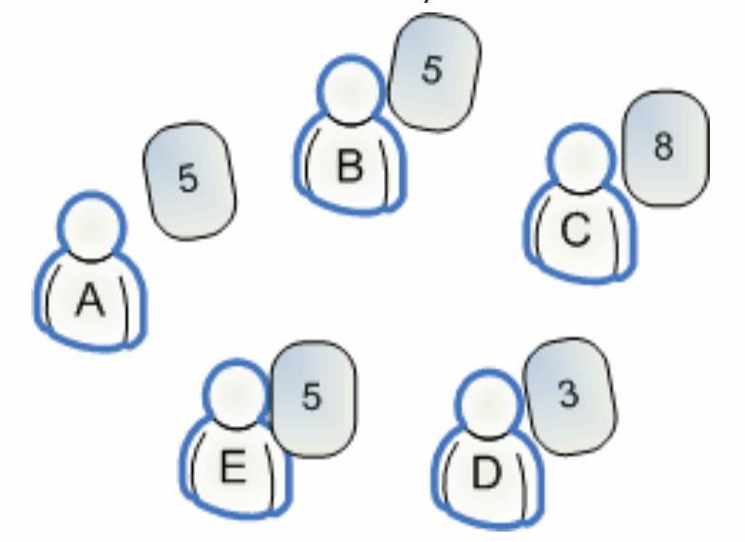
Planning Poker
Eme következő licit után
megegyeznek 5-ben.
http://www.crisp.se/planningpoker Planning Poker® is a reg. trademark of Mountain Goat Software, LLC. Sequence of values is (C) Mountain Goat Software, LLC.

Slide 57


Planning Poker
A feladat elkészült, vagy lényegileg semmi, pár perces munka
Fogalmam sincs. Ha túl gyakran használják,
akkor a user story-k nincsenek rendesen elemezve,
az információ nincs eléggé megosztva a csapatban
Fáradt vagyok, rövid szünetet kérek!
http://www.crisp.se/planningpoker Planning Poker® is a reg. trademark of Mountain Goat Software, LLC. Sequence of values is (C) Mountain Goat Software, LLC.

Slide 58
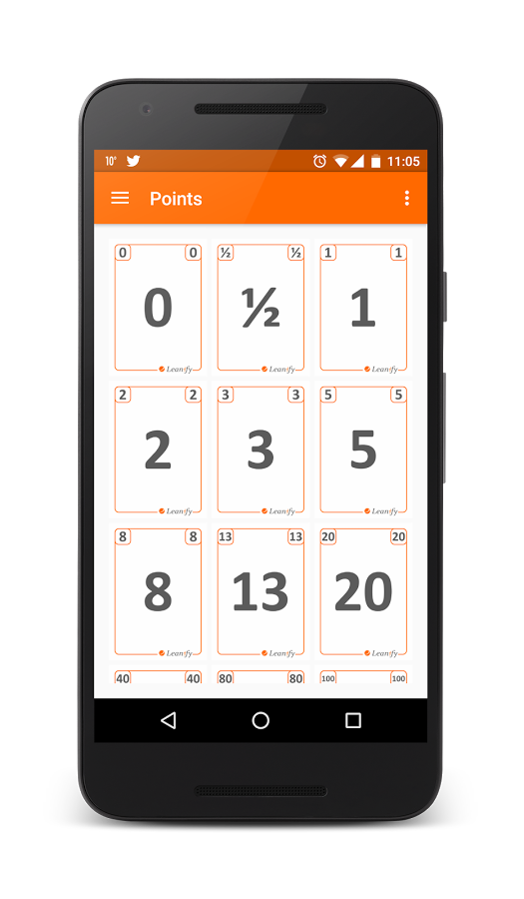
Planning Poker okostelefonra

Slide 59
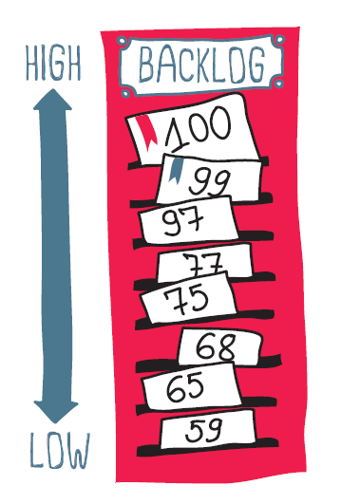
Termék kívánságlista létrehozása
A termékgazda összegyűjti az igényeket
Szegmensekre bontja
Priorizálja
Az eredmény: időben változó kívánságlista
A termék kívánságlista elemei a felhasználói történetek (UserStory-k)
A futam kezdeténél befagyasztja a kívánságlista legelső elemeit, és a Scrum csapat elé terjeszti
Notes:
4. alkalom

Slide 60
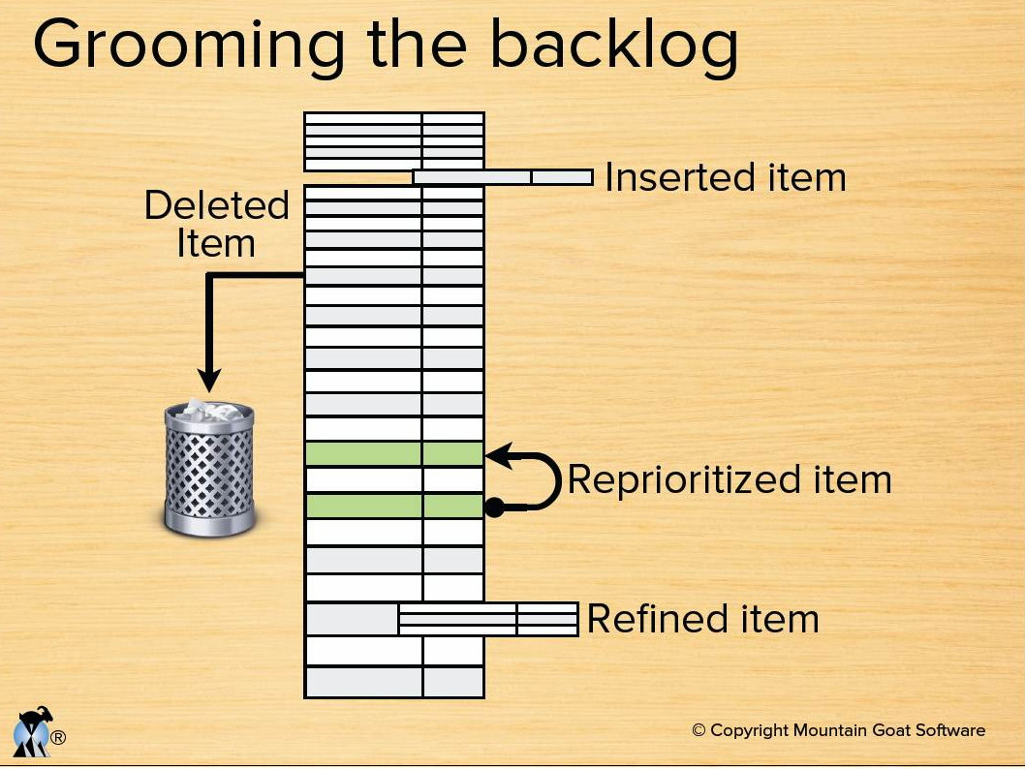
Mike Cohn: Certify Scrum master traninig, 2012. june 11-12

Slide 61

Vállalás alapú futam tervezés
Egyik magas prioritású elemet kiválasztják a termék kívánságlistából
A kiválasztott elemet feladatokra bontják
Becslést adnak az egyes feladatokra
A csapat eldönti, hogy el tudja-e még vállalni ennek az elemnek megvalósítását
Ha igen, akkor következik a következő elem kiválasztása
Mike Cohn: Certify Scrum master traninig, 2012. june 11-12
Notes:
4. alkalom

Slide 62

Sebesség alapú futam tervezés
Megnézik az utóbbi futamok átlagos sebességét vagy az utolsó futam sebességét.
Összegyűjtenek ennek a sebességnek megfelelő, magas prioritású felhasználói történetet a termék kívánságlistából.
Azonosítják a kiválasztott felhasználói történetekhez tartozó feladatokat.
Becslést adnak ezekre a feladatokra.
Mike Cohn: Certify Scrum master traninig, 2012. june 11-12
Notes:
4. alkalom

Slide 63
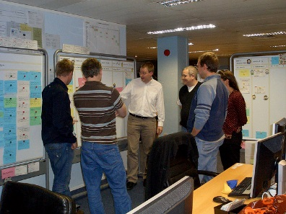
II. Napi Scrum
Minden nap ugyanabban az időben a Scrum mester és a csapat rövid (max. 15 perc) megbeszélést tart
Állva!
Cél a haladást gátló akadályok meghatározása (nem felszámolása)
(Például) minden tag három kérdésre válaszol:
Mit végzett az utolsó megbeszélés óta?
Mit fog csinálni a következő megbeszélésig?
Van-e valami, ami gátolja, hogy a tervek szerint haladjon?
Bárki csatlakozhat a megbeszéléshez, de csak a Scrum mester és a csapat tagjai beszélhetnek.
Nem a Scrum mesternek szól, hanem egymásnak (egymás felé vállalnak kötelezettségeket).

Slide 64
Tipikus hibák a napi Scrum
esetében
Késve kezdődik
Elmaradozik
Elhúzódik
A Scrum mesternek beszélnek
Fecsegés
Kísérlet a felmerülő problémák megoldására
Nem a futamhoz tartozó problémákról beszélnek
Belebeszél olyan valaki, aki nem tartozik a csapathoz
Kétoldalú vagy kiscsoportos beszélgetések alakulnak ki
Személyeskedés
Részben Mike Cohn: Certify Scrum master traninig, 2012. june 11-12

Slide 65
III. Folyamat vége: Bemutató és kiértékelés
Minden futam széles körű (Termékgazda, felhasználók, menedzsment) bemutatóval végződik
Ez az alapja a Scrum csapat kiértékelő megbeszélésnek (1-2 óra), ami egyben a következő futam indító megbeszélése lehet

Slide 66

Bemutató
A csapat bemutatja, hogy mit alkotott a futam során
Élő, működő program bemutatója, nem prezentáció
Időt kell szánni az előkészítésére
A csapat és a Termékgazda részvétele kötelező
Bárki részt vehet rajta (Scrum mester, ügyfél, felsővezetés,stb.)
A Termékgazda elfogadja vagy visszautasítja a termékeket a kész (done) kritériumok alapján.
A felhasználói történet megvalósítása
definíció szerint akkor és csak akkor
fejeződik be, ha átmegy az összes
elfogadási teszten és kész kritériumon

Slide 67
Tipikus hibák a
bemutatóval kapcsolatban
Nem történik meg a futam lezárásaként
Az ügyfél képviselője nem vesz rajta részt
A csapat valamely tagja nem vesz rajta részt, mert például ő most nem készített bemutatható felhasználó történetet
Nem álltak rendelkezésre kész kritériumok
Olyan felhasználói történetet vesznek át, ami nem teljesíti a kész kritériumokat
Az elfogadás nem a termékgazda egyszemélyi döntése
Működő program helyett prezentációt tartanak arról, hogy mit kellene a programnak tudnia
Nem a program(rész) készítője tartja a bemutatót
A bemutató részként próbálja a csapat összeállítani a működéshez szükséges környezetet
Olyan felhasználói történetet próbál a csapat bemutatni, és így elfogadtatni, amelyről maga is tudja, hogy nem teljesíti a kész kritériumokat (hátha átmegy…)
A bemutató során felmerülő hibák elemzésével töltik az időt

Slide 68

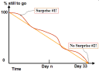
IV. Futam visszatekintés (Retrospective)
Időszakonként visszatekintés, hogy mi ment jól és mi nem
Minden futam után tartandó
Résztvevők:
A csapat
A Scrum mester
A Termékgazda
És mások (leginkább megfigyelőként!)
A futam alakulásának elemzése pl. az haladási grafikon alapján (a hátralevő munka alakulása a tervezetthez képest)
A Scrum mester moderálja

Slide 69

Tipikus hibák a visszatekintés
során
Legdurvább hiba, ha nincs visszatekintés
Megelőzi a bemutatót
Formális: tudjuk le minél gyorsabban
A „csirkék” beleszólnak
Személyeskedés, személyeket értékelünk és nem a csapatot
Végig vagy túlnyomóan a Scrum mester beszél
A Scrum mester kinyilatkoztatja a szükséges folyamatjavító lépéseket
A csapat valamely tagja folyamatosan nem nyilvánít véleményt

Slide 70
Kibocsátás és a futamok kapcsolata
Élesbe állás
Kibocsátási futam
Rendes futam
Rendes futam
Rendes futam
Rendes futam
Stabilizációs futam
Rendes futam
Rendes futam
Rendes futam
Rendes futam
Rendes futam
Stabilizációs futam
Rendes futam
Rendes futam
Rendes futam
Rendes futam
Stabilizációs futam
Rendes futam
Rendes futam
Rendes futam
Rendes futam

Slide 71
Time-box (maximális idő egy esemény kapcsán)
Események | Résztvevői | Time-box (1 hónapos futam esetén)
Futam tervevés | Scrum mester, Termékgazda, Fejlesztő csapat | 8 óra
Napi Scrum | Fejlesztő csapat | 15 perc (mindig)
Bemutató | Scrum mester, Termékgazda, Fejlesztő csapat, Érintettek | 4 óra
Visszatekintés | Scrum mester, Termékgazda, Fejlesztő csapat | 3 óra

Slide 72
Termékek

Slide 73
Termék kívánságlista (product backlog)
Követelmények
A projekt elvárt munkáinak listája
Ideális esetben olyan elemek, amelyek az ügyfél számára üzleti értékkel bírnak
A Termékgazda priorizálja
Minden egyes futam megkezdése előtt újra priorizálásra kerül
Notes:
5. alkalom

Slide 74
A jó termék kívánságlista: DEEP
Detailed appropriately – megfelelően részletezett
Estimated – becsléssel ellátott
Emergent – folyamatosan alakuló
Prioritized – priorizált

Slide 75
MoSCoW priorizálás
– egy lehetséges első durva osztályozás
Must Have (Kell, nélkülözhetetlen)
Should Have (Kellene, fontos)
Could Have (Lehetne, de rövid távon megvagyunk nélküle)
Would Like to Have (Jó lenne, ha lenne, de megvagyunk nélküle)

Slide 76
Felhasználói történet (User story)
A termék kívánságlista ebből áll.
A felhasználói történet egy funkció vagy jellemző rövid, egyszerű leírása azon személy (általában a felhasználó vagy megrendelő) által megfogalmazva, aki ezt a új képességet szeretné.
Tipikusan leírható az alábbi mintával:
As a <type of user>, I want <some goal> so that <some reason>
vagy
In order to <achive value>, as a <type of user>, I want <some goal>
A felhasználói történetnek van neve (azonosítója), leírása, elfogadási teszt forgatókönyve (kész/Done kritériuma)

Slide 77
INVEST in Good User Stories
Independent – független
Negotiable - érthető
Valuable – értékkel bíró
Estimable - megbecsülhető
Small - rövid
Testable - tesztelhető
Bill Wake http://xp123.com/articles/invest-in-good-stories-and-smart-tasks/ l

Slide 78
Felhasználói történet példák
Felhasználóként regisztrálni kell magamat felhasználói névvel és nem triviális (legalább 8 karaktert, nagybetűt, kisbetűt és számot egyaránt tartalmazó) jelszóval azért, hogy később biztonságosan be tudjak jelentkezni a rendszerbe.
Webes könyváruház felhasználójaként szeretném látni a legnépszerűbb száz könyv listáját azért, hogy egyet vagy többet ki tudjak választani belőle megvásárlás céljára.
Webes könyváruház felhasználójaként szeretném rendezni a legnépszerűbb száz könyv listáját áruk szerint úgy, hogy a legolcsóbb legyen legelöl.

Slide 79
Felhasználói történet szeletelés (példa)
Rendszergazdaként kezelnem kell a felhasználókat.
Rendszergazdaként létre kell hoznom felhasználókat.
Rendszergazdaként törölnöm kell felhasználókat.
Rendszergazdaként módosítani kell felhasználókat.
Rendszergazdaként felhasználói csoportokat kell létrehoznom.
…
Rendszergazdaként meg kell változtatnom a felhasználó jelszavát
Rendszergazdaként meg kell változtatnom a felhasználó jogosultságát
Rendszergazdaként meg kell változtatnom …

Slide 80
Futam feladatlista (sprint backlog)
A csapattagok választanak munkát maguknak a futam feladatlistából (nem kiosztják nekik)
A hátralevő munkát naponta újra becslik
Bármelyik csapattag hozzáadhat a futam feladatlistához, törölhet belőle, változtathat rajta
Ha egy munka nem világos, akkor több időt allokáljunk rá a futam feladatlistában, és bontsuk le később.
Akkor frissítsük a hátralevő munkára vonatkozó információt, amikor többet tudunk róla

Slide 81
Inkrementum
Egy Inkrementum egy szilárd lépcsőfok a Termék Cél irányában
Minden Inkrementum ráépül az összes megelőzőre
Ha egy munka nem világos, akkor több időt allokáljunk rá a futam feladatlistában, és bontsuk le később
Definition of Done‐nak nem megfelelő munkát nem tekinthetjük egy Inkrementum részének

Slide 82
Kötelezettségvállalás
a munkaanyagok esetén
Minden munkaanyag részét képezi egy kötelezettségvállalás is
Ez átláthatóságot és a fókuszt növelő
A kötelezettségek:
● A termékkívánságlista esetében ez a Termék Cél.
● A futam feladat lista esetében ez a Futam Cél.
● Az Inkrementum esetében ez a Kész kritérium.

Slide 83
Termékek
Melyeket a Scrum útmutató nem említ a Scrum részeként,
de Scrum kapcsán gyakran használtak

Slide 84

Termék vízió
Ken Schwaber : “The minimum plan necessary to start a Scrum project consists of a vision and a Product Backlog. The vision describes why the project is being undertaken and what the desired end state is.”
„Egy Scrum projekt megkezdéséhez legalább termék vízió és termék kívánságlista szükséges. A vízió leírja, hogy miért csináljuk a projektet és mi a kívánt végállapot.”
Schwaber, Ken. Agile Project Management with Scrum. Microsoft Press. 2004.

Slide 85



Termék vízió
Tömör megfogalmazás
Egy liftúton elmondható
Termékdobozra felírható
Sajtóközlemény terjedelmű
Mivel a termékgazda felelős a projekt sikeréért, neki kell vezetni a vízió előállítását

Slide 86
Termék vízió
Egy lehetséges szintaxis
For (target customer)
Who (statement of the need or opportunity)
The (product name) is a (product category)
That (key benefit, compelling reason to buy)
Unlike (primary competitive alternative)
Our product (statement of primary differentiation)

Slide 87
Termék vízió
<Megcélzott ügyfélkör> számára fejlesztünk, akinek <igények felsorolása> igényei vannak. A kifejlesztendő <terméknév> egy <termék kategória>, amely <lényeges termékjellemzők felsorolása>. Ellentétben <versenytárs megnevezése> a mi termékünk <főbb különbségek felsorolása>.

Slide 88


Scrum tábla részlet
Várakozó
feladatok
Fejlesztés
Tesztelés
Kész!
Axxxxx: Ez egy
feladatnak
a leírása
Axxxxx: Ez egy
feladatnak
a leírása
Axxxxx: Ez egy
feladatnak
a leírása
Axxxxx: Ez egy
feladatnak
a leírása
Axxxxx: Ez egy
feladatnak
a leírása
Axxxxx: Ez egy
feladatnak
a leírása
Axxxxx: Ez egy
feladatnak
a leírása
Axxxxx: Ez egy
feladatnak
a leírása
Axxxxx: Ez egy
feladatnak
a leírása
Axxxxx: Ez egy
feladatnak
a leírása
Axxxxx: Ez egy
feladatnak
a leírása
Axxxxx: Ez egy
feladatnak
a leírása
Axxxxx: Ez egy
feladatnak
a leírása
Axxxxx: Ez egy
feladatnak
a leírása
Axxxxx: Ez egy
feladatnak
a leírása
Axxxxx: Ez egy
feladatnak
a leírása
Axxxxx: Ez egy
feladatnak
a leírása
Axxxxx: Ez egy
feladatnak
a leírása
Axxxxx: Ez egy
feladatnak
a leírása
Axxxxx: Ez egy
feladatnak
a leírása

Slide 89
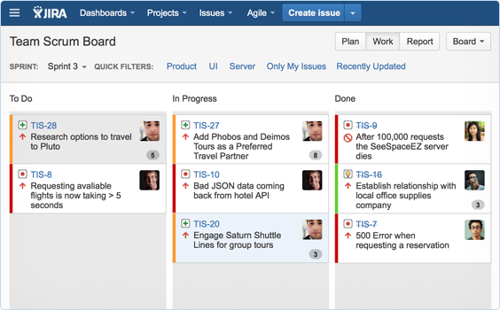
Jira – Scrum tábla részlet

Slide 90
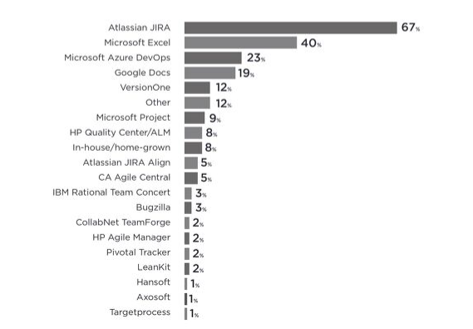

Támogató szoftver eszközök

Slide 91
Haladási Diagram

Slide 92
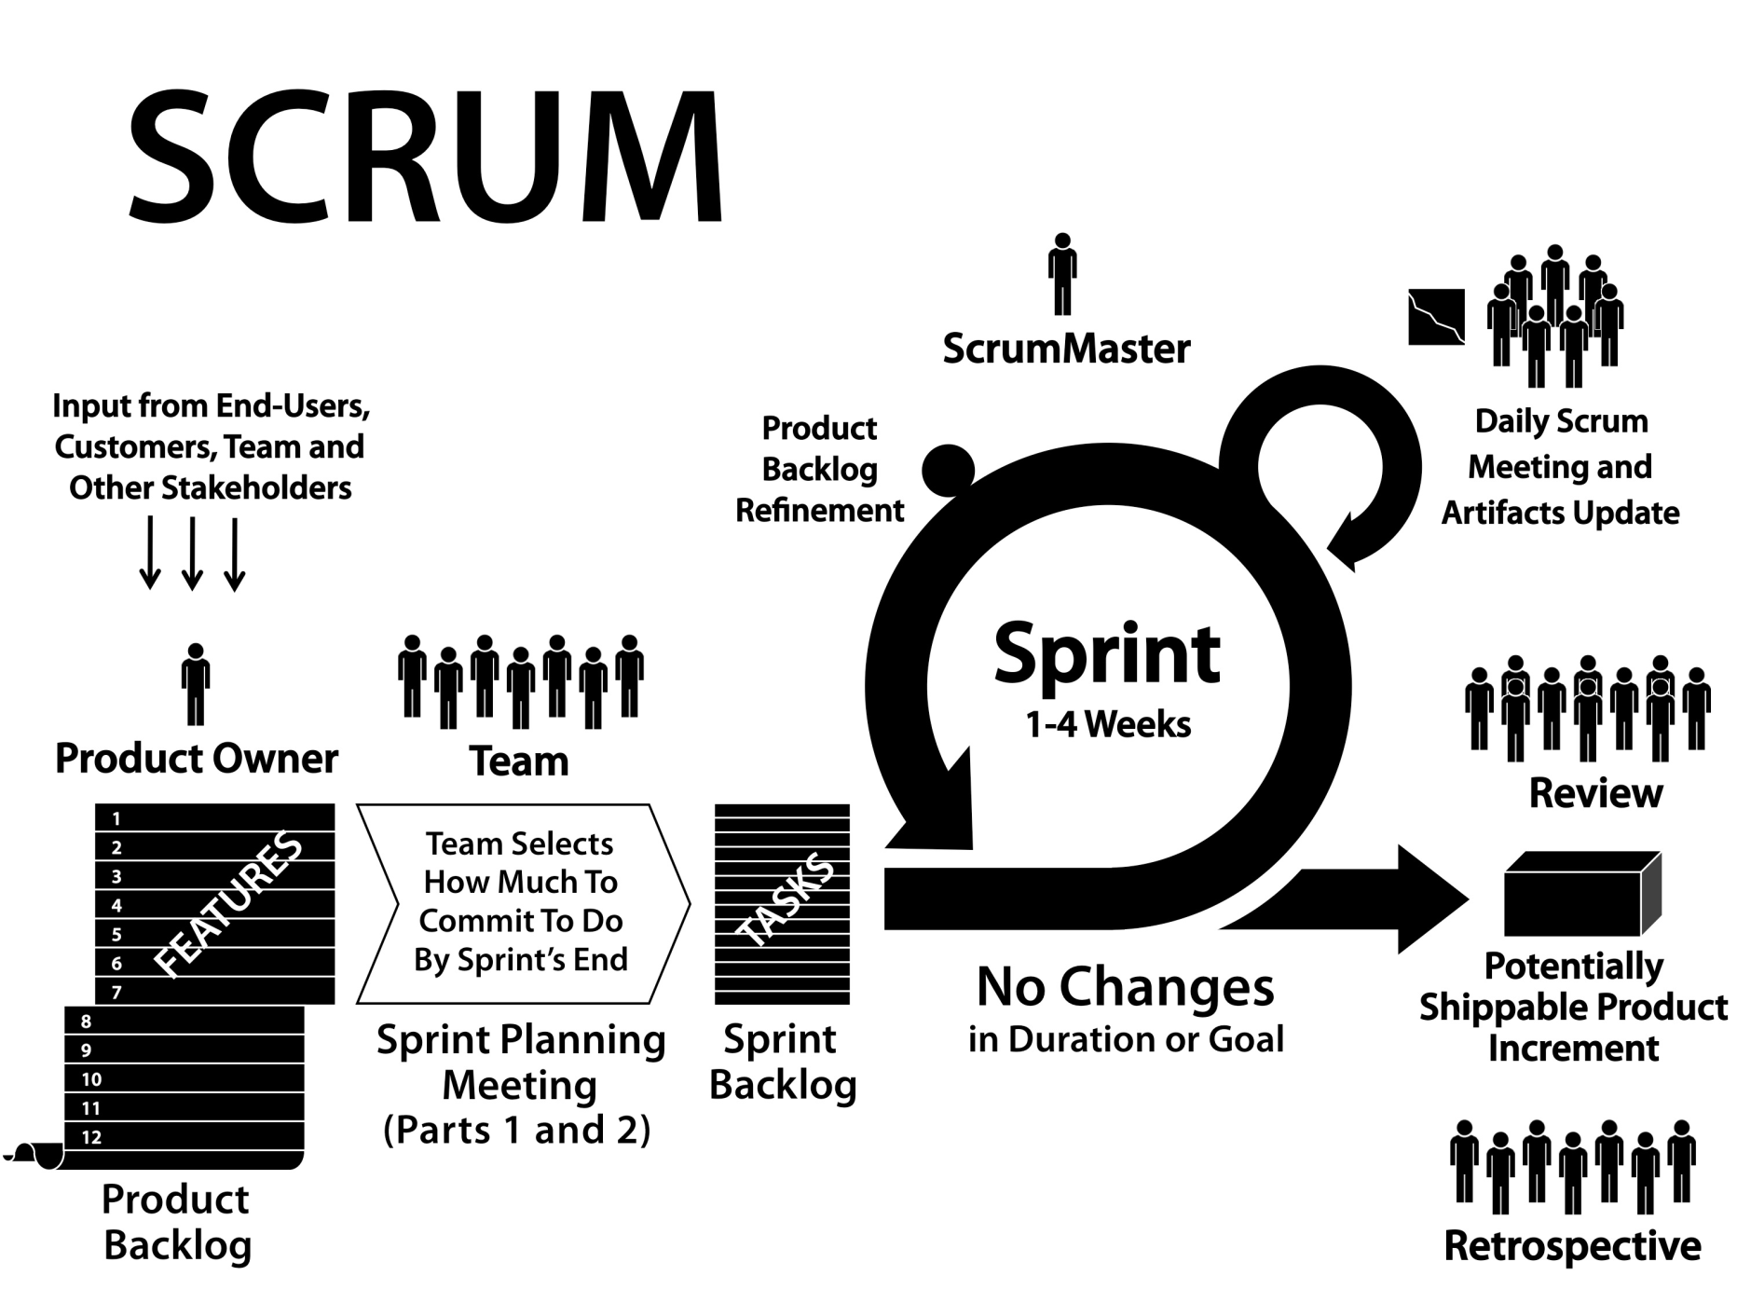
Burn-Down Chart

Slide 93

Scrum értékek

Slide 94
Agilis vezetés
„Tapasztalatból tudjuk, hogy az önszerveződés folyamata gyakran produktívabb, hatékonyabb és tartósabb, mint az állandó kívülről kontrollált folyamatok.”
„Az önszerveződő csapatok vezetői kijelölik a határokat, melyek között a dolgozók szabad mozgásteret kapnak.”
„Az agilis vezetés a csapatot állítja középpontba – kreatív, gyors és felelősségvállaló csapatot – anélkül, hogy a dolgozót mint egyént figyelmen kívül hagyná.”

Slide 95
Agilis vezetés
„A vezetők moderátorként funkcionálnak. A csapat kollektív intelligenciájára, szakértelmére és kompetenciáira támaszkodnak.”
„A vezetés nem más, mint csapatom számára keretet, s ezáltal biztonságot nyújtani, ugyanakkor a csapattagok kibontakozásához kellő szabadságot biztosítani.”
„Hozzájárulni ahhoz, hogy emberek egy csoportja egyéni képességeit szenvedéllyel és kreativitással értékek teremtésére használja.”

Slide 96
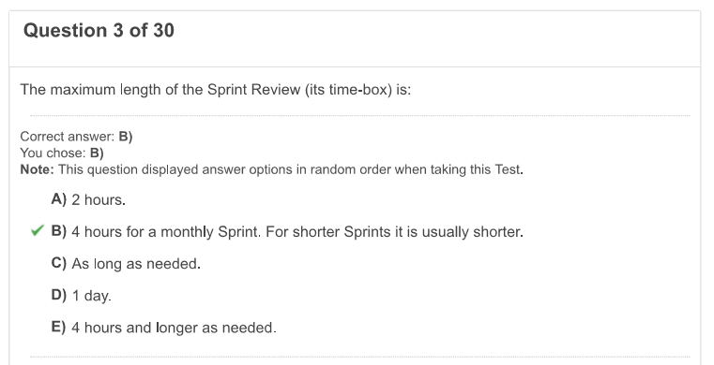
Scrum mester vizsga - kérdések

Slide 97
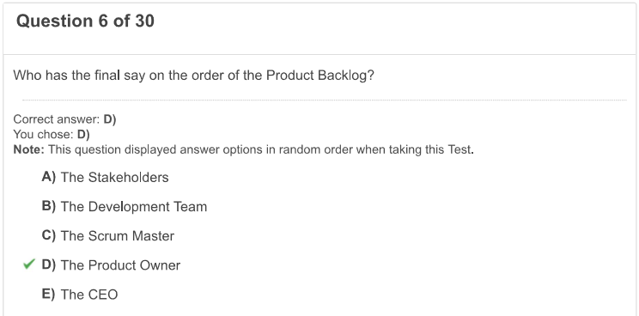
Scrum mester vizsga - kérdések

Slide 98
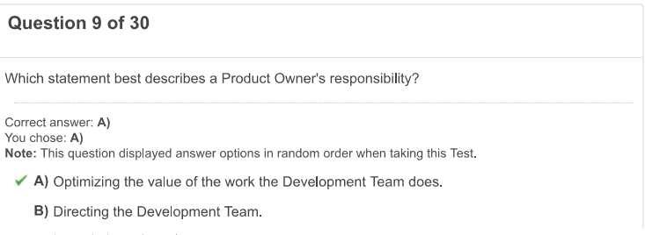
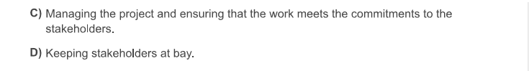
Scrum mester vizsga - kérdések

Slide 99
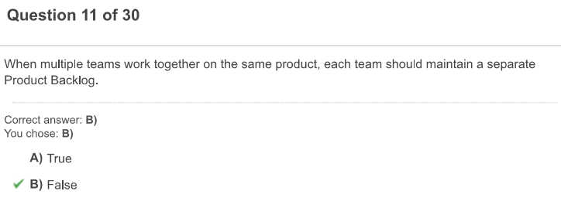
Scrum mester vizsga - kérdések

Slide 100
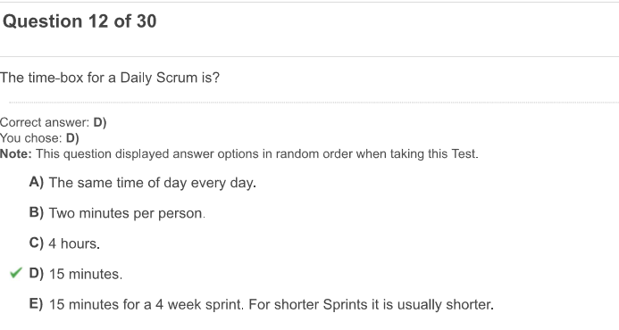
Scrum mester vizsga - kérdések

Slide 101
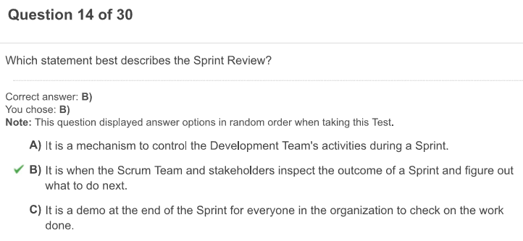
Scrum mester vizsga - kérdések

Slide 102
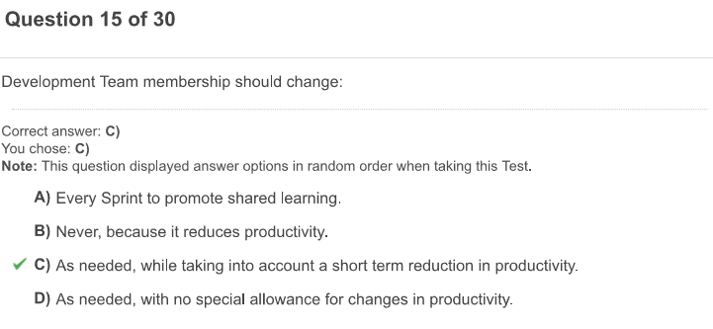
Scrum mester vizsga - kérdések

Slide 103
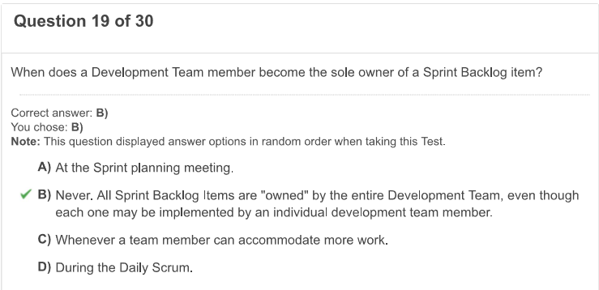
Scrum mester vizsga - kérdések

Slide 104
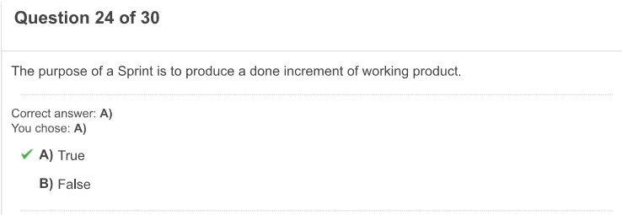
Scrum mester vizsga - kérdések

Slide 105
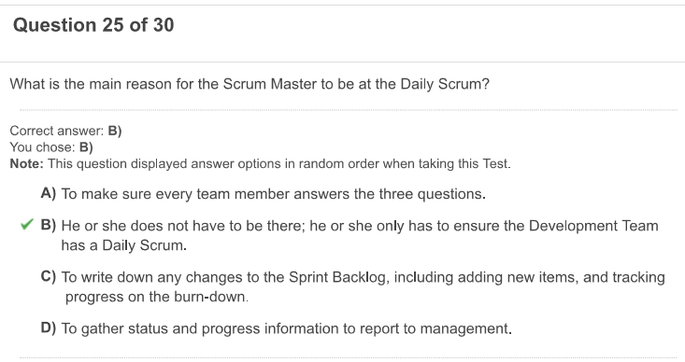
Scrum mester vizsga - kérdések

Slide 106

Scrum mester vizsga - kérdések

Slide 107
Ingyenesen elérhető tesztek a Scrum kapcsán:
https://www.scrum.org/open-assessments

Slide 108

Jó éjszakát …

